Slide 1
Predicția gradului de ocupare în clădirile inteligente folosind tehnici de învățare automată
Student: Alexandra-Elena Rizoiu
Coordonator: Grigore Stamatescu

Slide 2
Cuprins
01
02
03
04
Introducere
State of the art
Metode + rezultate
Concluzii

Slide 3
01
Introducere
Care este problema?

Slide 4
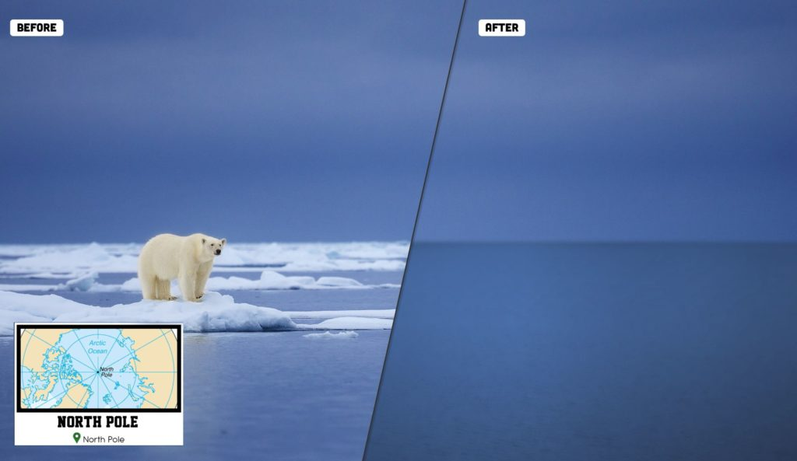
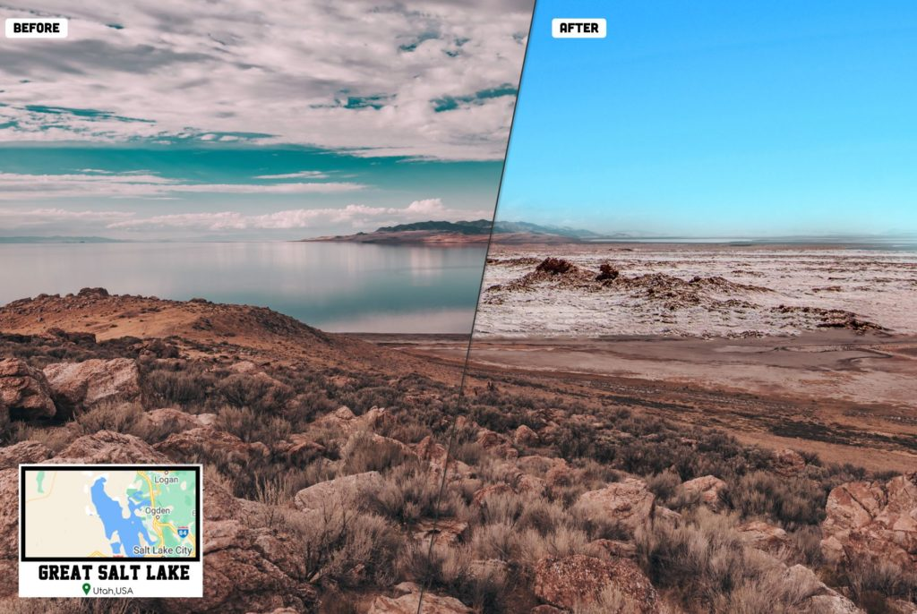
1.5℃
75%
25.8%
Creșterea temperaturii în 2024 față de epoca preindustrială
Contribuția la emisiile de CO₂ a sectorului de energie
Procentul de energie consumată de gospodării în UE

Slide 5
Pentru ce putem folosi nivelul de ocupare?
Termostate smart
Controlul luminii
Jaluzele
smart

Slide 6
02
State of the art
Care sunt soluții deja existente?

Slide 7
Soluții existente
Program
Video/audio
Senzori de mișcare
XGBoost
Fine-tuning
Deep learning

Slide 8
03
Metode și rezultate

Slide 9
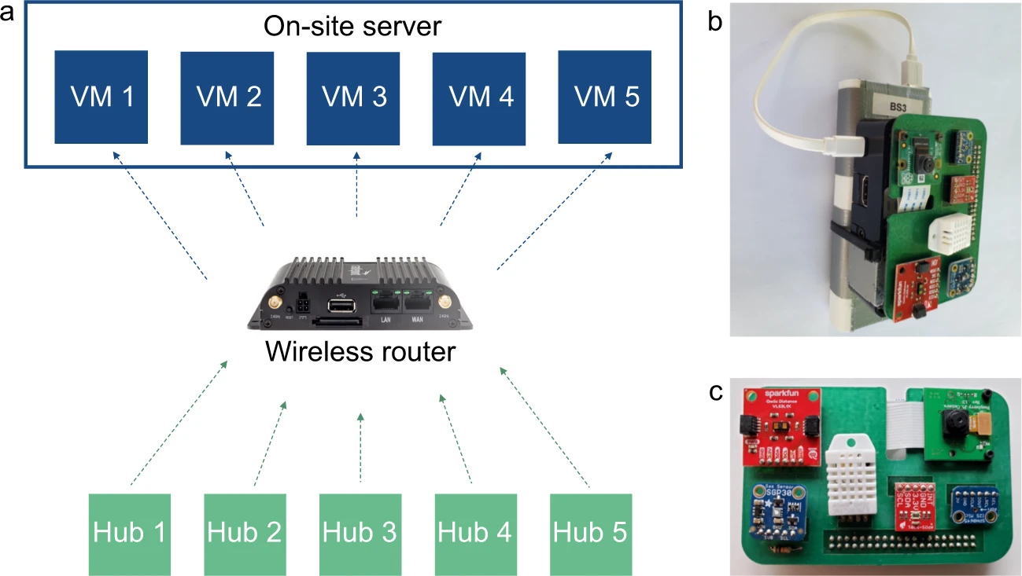
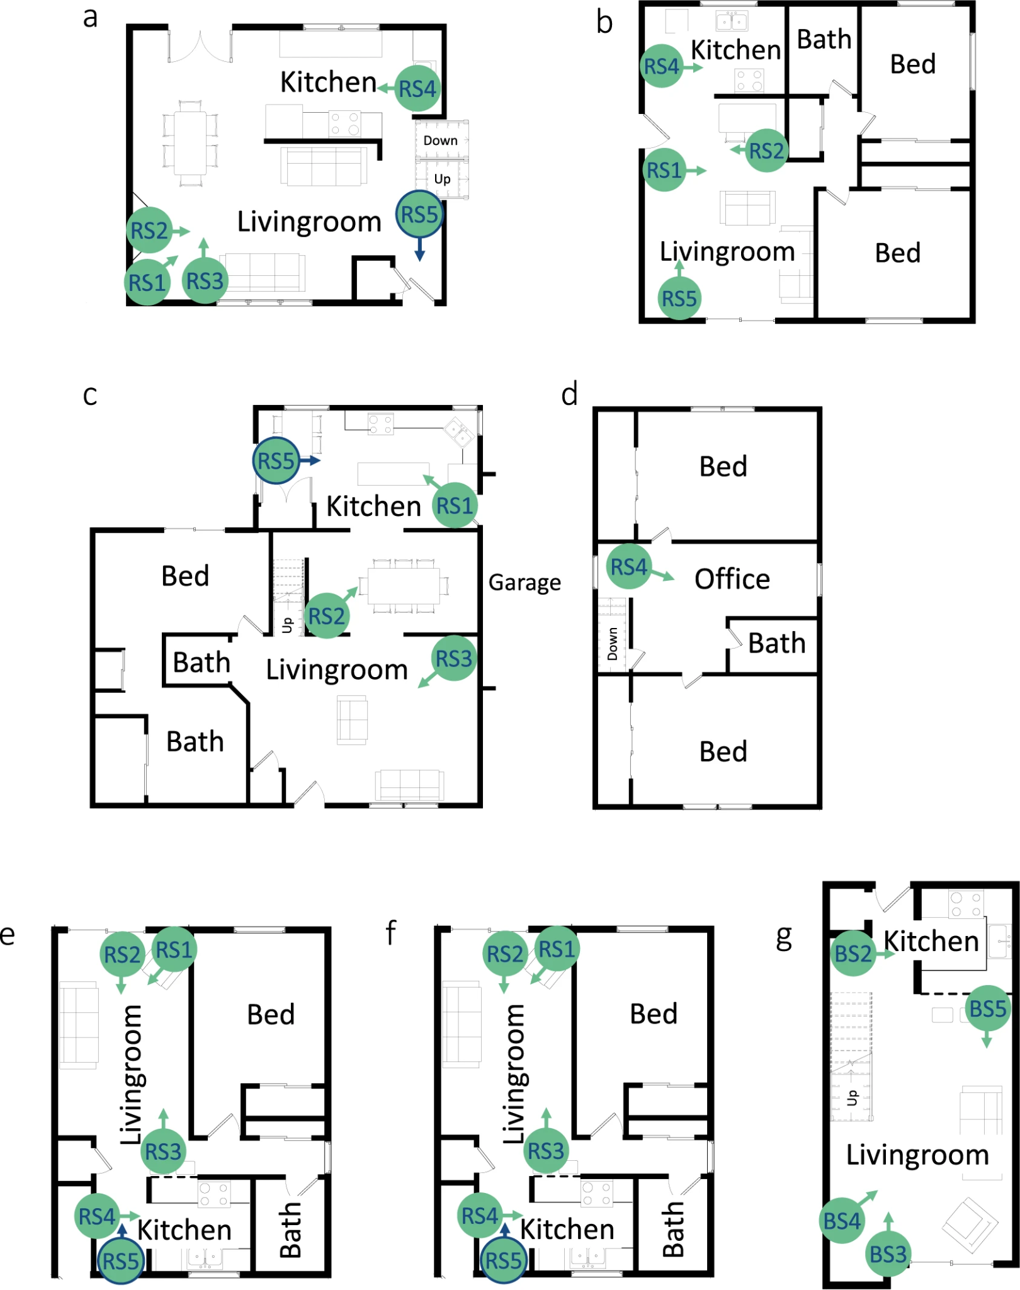
Sistemul de achiziții de date HPDMobile

Slide 10
Care sunt trăsăturile?
Datele măsurate direct
temperatură
umiditate
CO₂
compuși organici
iluminare
Date adiționale
lumină naturală
zi a săptămânii
temperatură de afară
umiditate de afară

Slide 11
Procesul de prelucrare a datelor
Adăugare date
Ajustări
finale
Colectarea
datelor
Gruparea
datelor

Slide 12
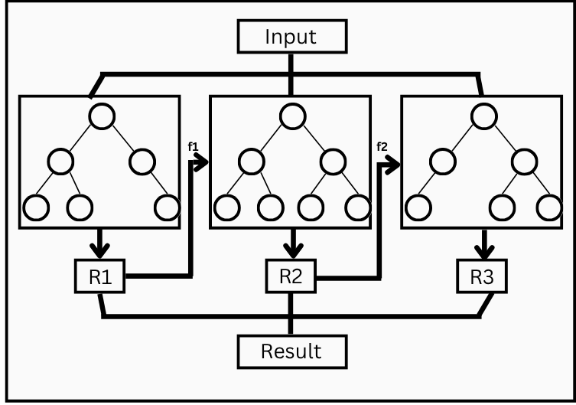
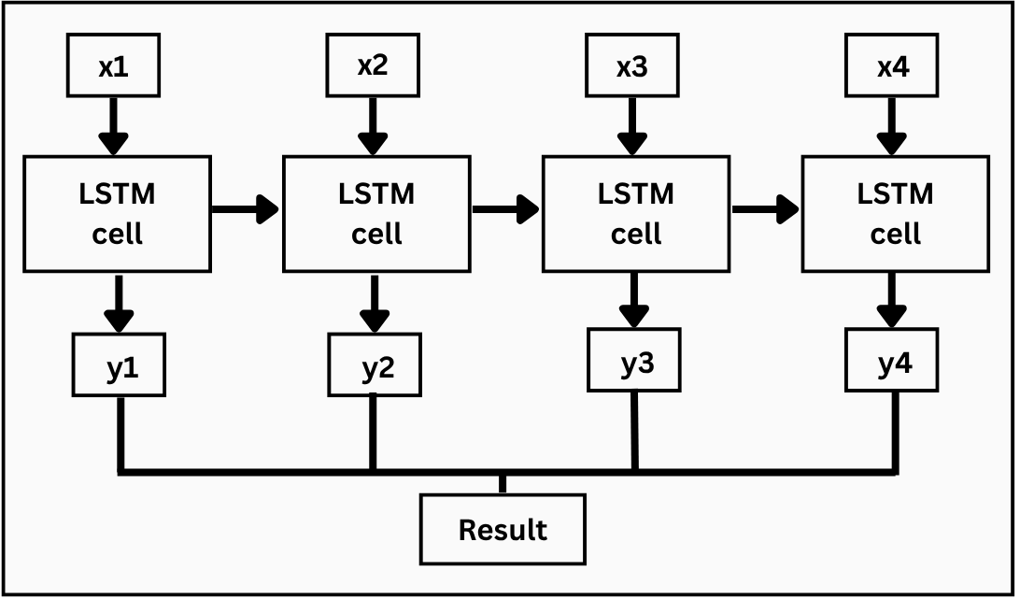
Modele clasice:
XGBoost si LSTM

Slide 13
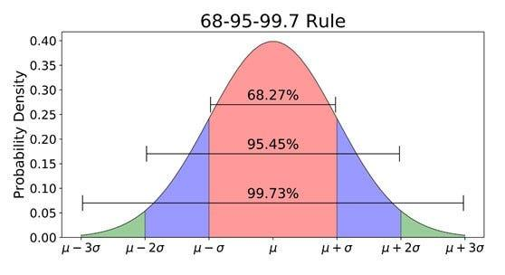
Rezultate feature importance:
De ce nu sunt suficiente?
Zi a săptămânii
Temperatură de afară
Umiditate de afară
Anomalie
Normal
Anomalie

Slide 14
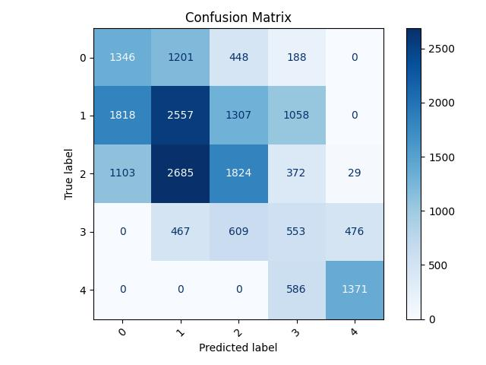
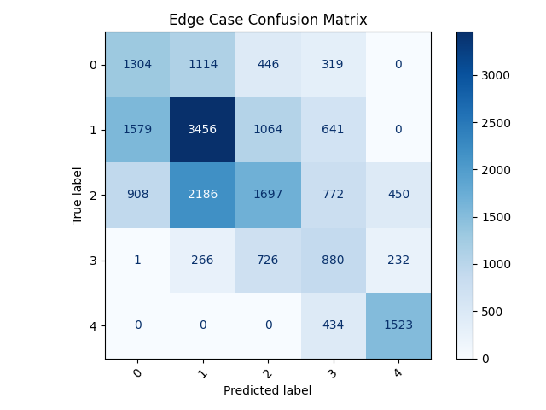
Modelele testate pe cazuri limită

Slide 15
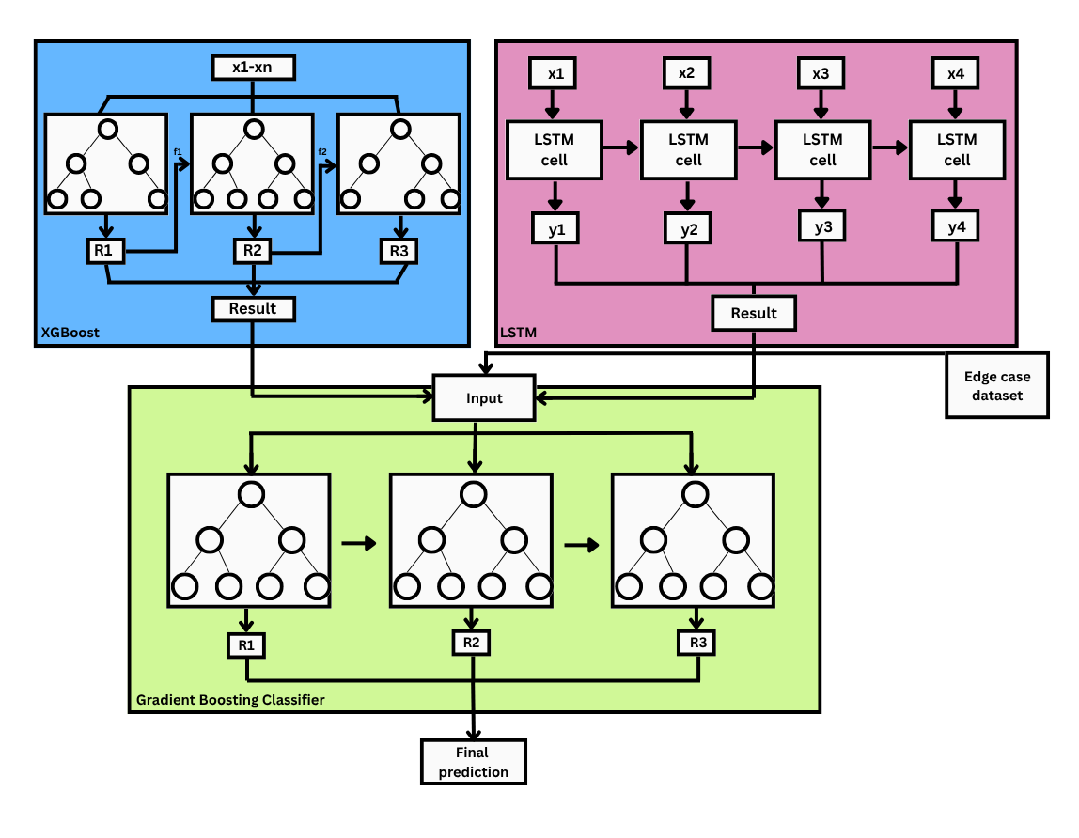
Soluția: un model ansamblu

Slide 16
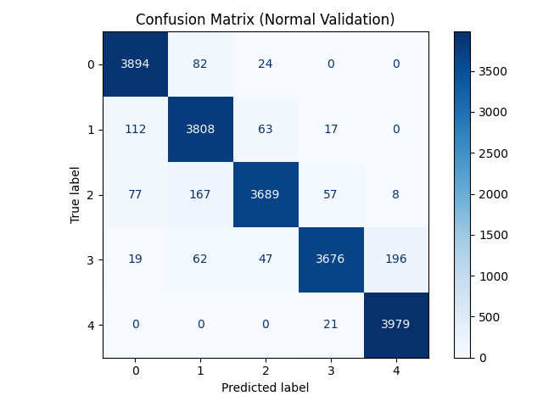
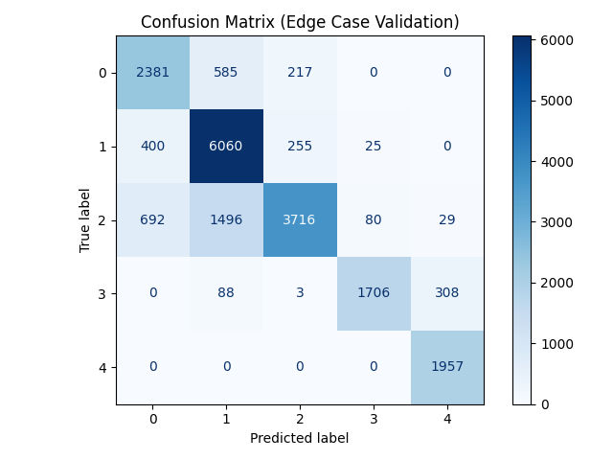
Performanța modelului

Slide 17
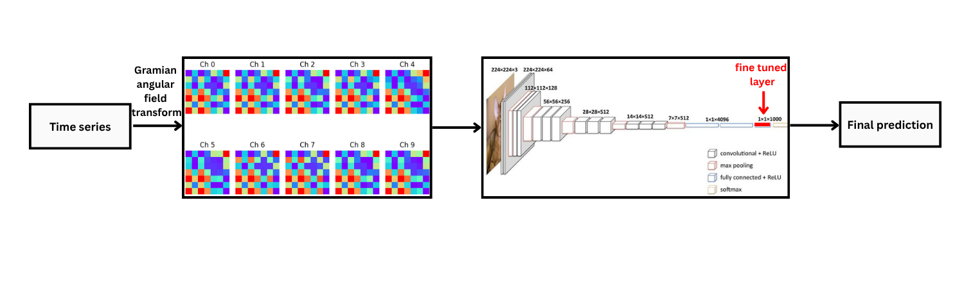
Modele adiționale: VGG finetuned
Acuratețe de 90%

Slide 18
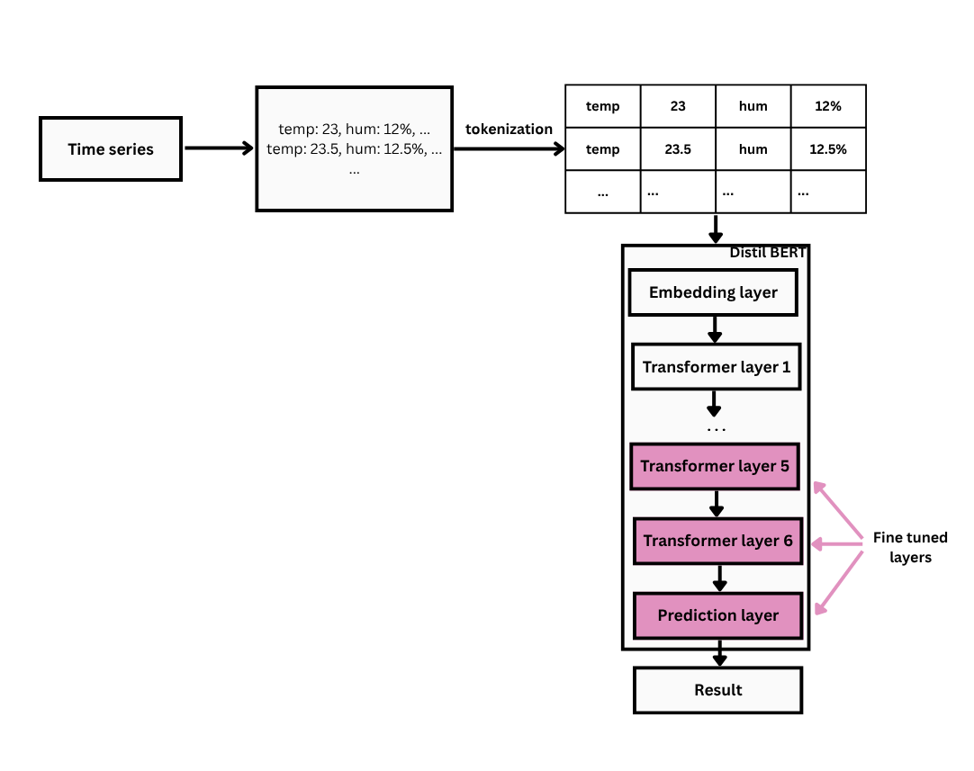
Modele adiționale: DistilBERT finetuned
Acuratețe de 99%

Slide 19
04
Concluzii

Slide 20
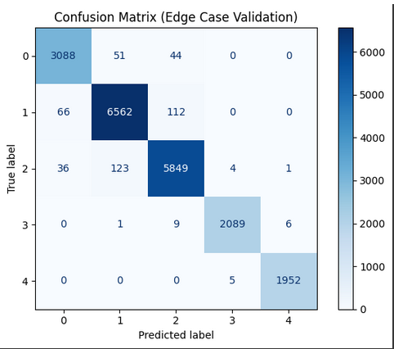
Future work
Explorarea modelului 3 (97%)
Verificarea aplicațiilor în alte domenii
Testarea modelelor finetuned

Slide 21

Mulțumesc!
Please keep this slide for attribution

Slide 22
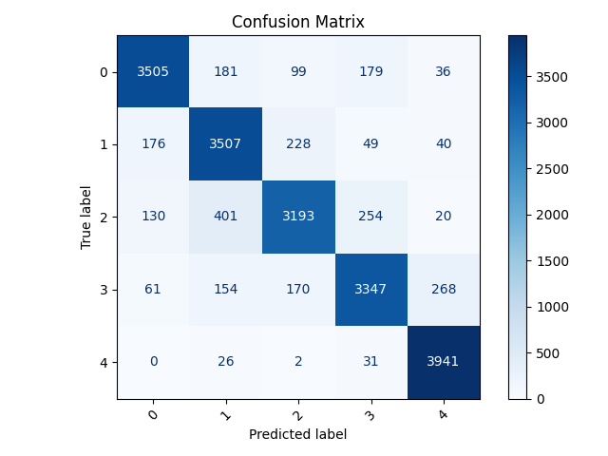
Al doilea model: LSTM

Slide 23
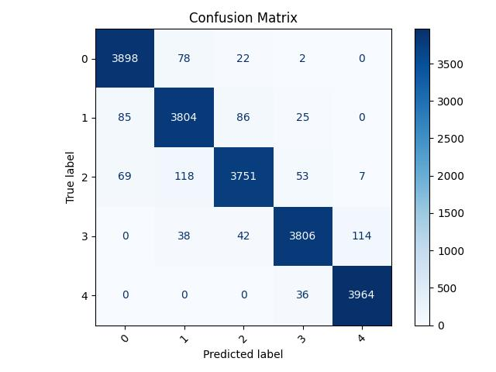
Primul model: XGBoost

